Slide 1
Поделки из штапика
Выполнила:
учитель технологии
МОУ СОШ №8
Салова М.М.

Slide 2
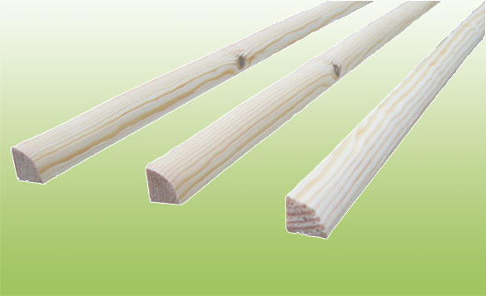
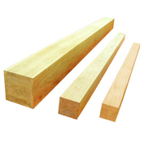
Материалы
Штапик оконный представляет собой декоративную рамку для крепления стеклопакета в раме.
Это изделие— деревянная рейка, которая может быть различной формы. Также штапик оконный часто применяется для закрытия мест стыков между бревнами. Такая отделка, кроме эстетической функции, позволяет защитить уплотнитель между бревнами от внешних воздействий, в том числе от вытаскивания птицами. Т.о. штапик оконный позволит сделать Ваш дом красивее и теплее.
Штапик обычно изготавливается из сосны. В зависимости от технологии изготовления штапик оконный может быть срощенным или цельноламельным (изготовленным из цельного куска древесины).

Slide 3
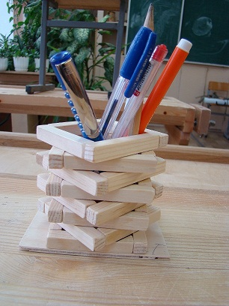
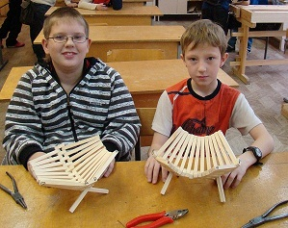
Материалы и инструменты
Штапик – интересный материал для работы и творчества. Можно изготовить много интересных изделий из готовых реек одинаковой толщины – начиная от самых простых поделок до макетов зданий.
Я предлагаю сделать своими руками пока два изделия: карандашницу и хлебницу.
Для работы нам необходимы:
Линейка, карандаш, ножовка по дереву или лобзик, электродрель, шлифовальная бумага, проволока 1 м толщиной 1-2мм, круглогубцы, клей ПВА, фанера 10*10см толщиной 4мм, штапик квадратного сечения (длина реек в сумме 6м).

Slide 4
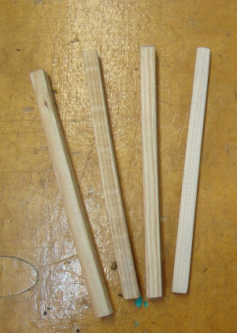
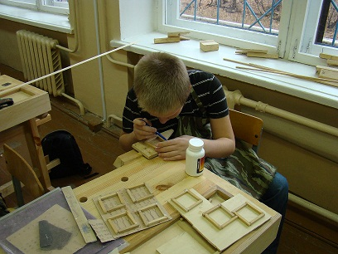
Карандашница
Размечаем рейки по чертежу, шлифуем, собираем по схеме при помощи клея ПВА. Карандашница готова!

Slide 5
Карандашница

Slide 6
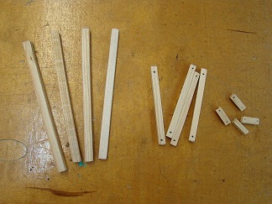
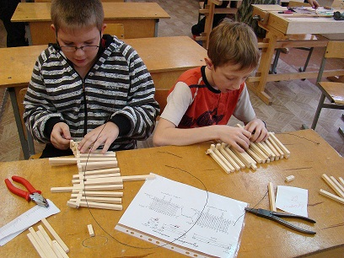
Хлебница
Размечаем рейки по чертежу, шлифуем, сверлим отверстия, собираем на проволоку по схеме. Хлебница готова!

Slide 7
Хлебница

Slide 8
Хлебница

